Slide 1
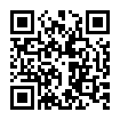
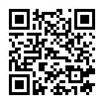
طالبتي:
افتحي الكود واستنتجي ماذا تشاهدين

Slide 2
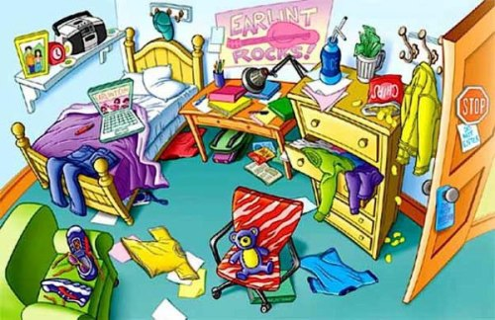
مارأيك في هذه الصورة ؟

Slide 3

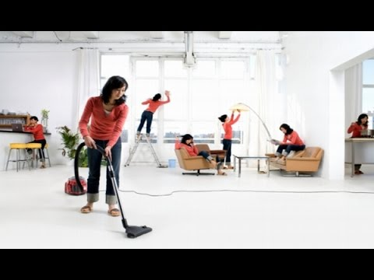
وهذه الصورة

Slide 4



بسم الله الرحمن الرحيمم
مادة
المهارات الحياتية و الأسرية

Slide 5
الوحدة :
المهارات الأسرية
اليوم :
التاريخ :
الفصل : أولى متوسط

Slide 6
الموضوع : تابع الإدارة المنزلية
مصادر دخل الأسرة
المفاهيم الرئيسية :
الادارة المنزلية
مديرة المنزل الناجحة
مصادر الدخل

Slide 7
جدول التعلم
ماذا أعرف | ماذا اريد أن أعرف | ماذا تعلمت

Slide 8
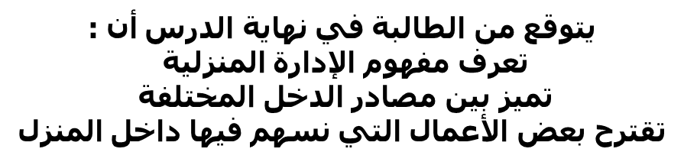
أهداف الدرس

Slide 9
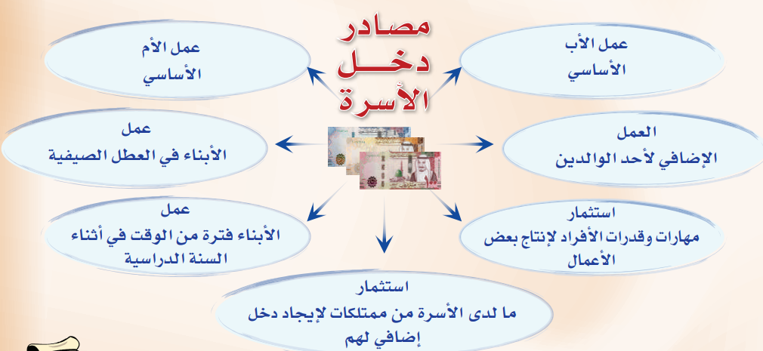

Slide 10
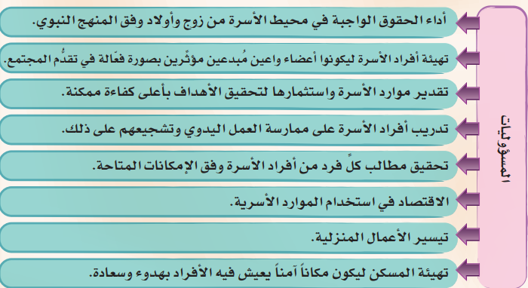

Slide 11
أجيبي ب صح أو خطأ
التخطيط من أهم خطوات إدارة المنزل
لكل شخص في الأسرة
حقوق وواجبات
يمكن لربة المنزل
إدارة شؤون منزلها
بدون تحديد أهداف

Slide 12
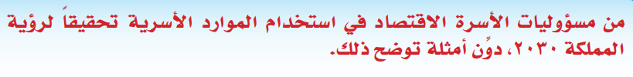

Slide 13
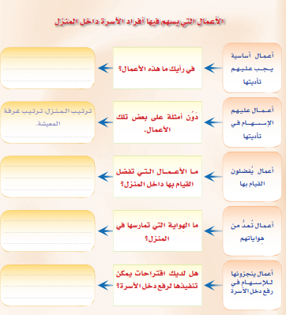

Slide 14
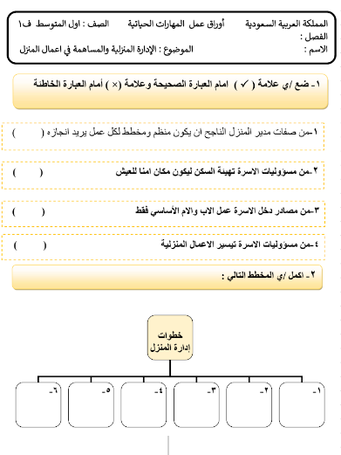

Slide 15
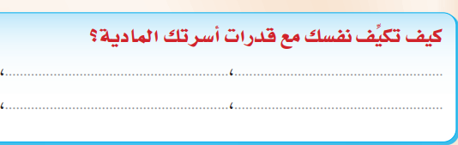

Slide 16
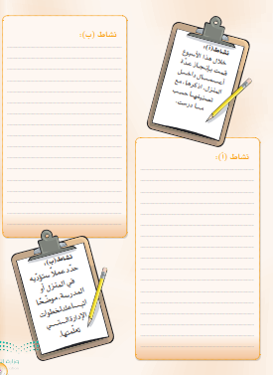

Slide 17
الأم مدرسة اذا أعددتها
أعددت شعبا طيب الأعراق
اربطي بين هذا البيت ووطنك
هناك علاقة بين درس اليوم والمواد الدراسية التي تدرسيها اربطي بين ذلك

Slide 18
ارسمي خريطة مفاهيم توضح
الإدارة المنزلية
إدارة المنزل والاسهام في أعمال المنزل
أعمال المنزل
عمل الاب والام
التخطيط لأعمال المنزل
توزيع المهام على افراد الاسرة

Slide 19


وأخيرا
طالباتي
الجميلات
لاتنسي
حل الواجب
في منصة مدرستي
سبحانك اللهم وبحمدك ..أشهد أن لإله إلا أنت..
أستغفرك وأتوب إليك

